Slide 1
КРАСНАЯ КНИГА РФ

Slide 2
Содержание
Цель
Актуальность
Задачи
Красная книга
Появление красной книги
Новые издания
Таксоны
Шесть категорий редкости таксонов
Красный волк
Манул
Каравайка
Рак-Богомол
Гюрза
Амурский тигр
Азиатский гепард

Slide 3
ЦЕЛЬ
рассказать о редчайших животных российской Федерации
привлечь внимание слушателей к проблеме сохранения видов животных

Slide 4
ЗАДАЧИ
1. Изучить представленную информацию по теме.
2. Структурировать представленный материал.
3. Создать реферативную работу.
4. Создать презентацию.
5. Защитить проект.

Slide 5
АКТУАЛЬНОСТЬ
За многие столетия с лица Земли исчезли многие виды животных. Особенно этот процесс активизировался за последние 100 лет, когда вымерли несколько видов сотен животных , растений ,а другие стали редкими

Slide 6
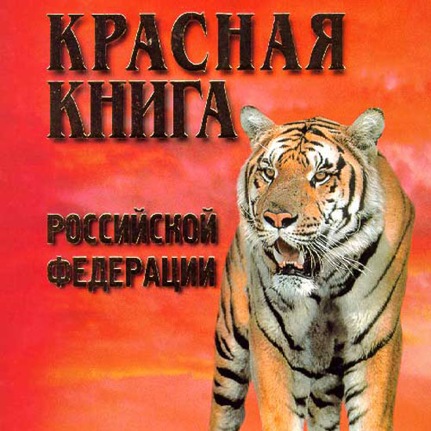
Красная книга – это список редких, исчезающих или вымерших видов животных, насекомых, рыб, грибов и растений. Рассмотрим некоторые интересные факты об этой книге.

Slide 7
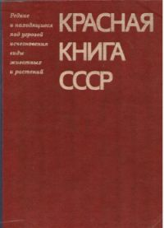
• Впервые Международная Красная книга увидела свет в 1963 году. Для того чтобы составить и издать ее потребовалось около 15 лет тяжелейшего труда ученых. До сих пор за эту книгу несет ответственность Международный союз охраны природы и природных ресурсов. В первом томе было описано 211 видов и подвидов млекопитающих.

Slide 8

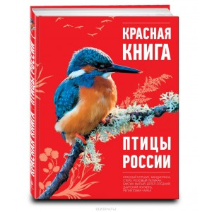
• Позднее, с 1966 по 1980 года вышло еще три издания Красной книги, которые отличались более подробным описанием видов и подвидов млекопитающих, пресмыкающихся, птиц, рыб и земноводных.

Slide 9
Всего в Красную книгу Российской Федерации занесено 8 таксонов (таксон – группа живых организмов, объединенных на основании принятых методов классификации) земноводных, 21 таксон пресмыкающихся, 128 таксонов птиц и 74 таксона млекопитающих, всего 231 таксон.

Slide 10
В Красной книге Российской Федерации приняты шесть категорий редкости таксонов и популяций по степени угрозы их исчезновения:
0 – вероятно исчезнувшие;
1 – находящиеся под угрозой исчезновения;
2 – сокращающиеся в численности;
3 – редкие;
4 – неопределенные по статусу;
5 – восстанавливаемые и восстанавливающиеся.

Slide 11
Восстанавливаемые и восстанавливающиеся – это те таксоны и популяции, численность и распространение которых под воздействием естественных причин или в результате принятых мер охраны начали восстанавливаться и приближаются к состоянию, когда не будут нуждаться в срочных мерах по сохранению и восстановлению.

Slide 12
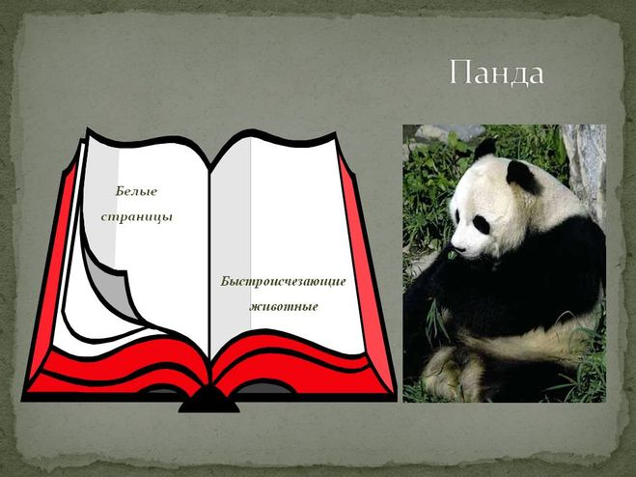
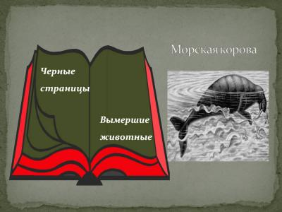
Книга состоит из цветных страниц. На черных страницах опубликованы списки вымерших животных. Красные страницы содержат перечень особо редких животных, например леопарды Дальнего Востока. Желтые страницы посвящены описанию тех видов, численность которых быстро сокращается. На белых листах можно прочесть о тех, кого всегда было мало. Серые страницы содержат информацию о малоизученных видах. Ну а о тех, кого удалось спасти, можно прочесть на страницах зеленого цвета.

Slide 13
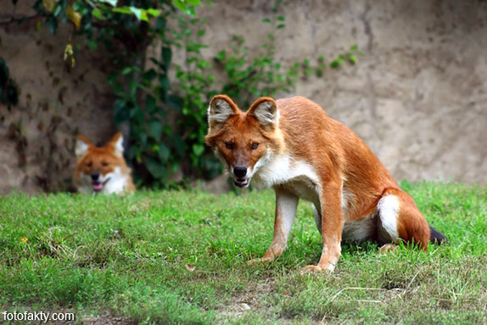
КРАСНЫЙ ВОЛК
вид практически исчезнувший на территории России. Нет надежных доказательств и того, что он постоянно обитал в пределах страны когда-либо прежде. Представитель монотипического рода. Элемент южно- и центрально-азиатской фауны, к границам России подступала сев. периферия ареала.

Slide 14
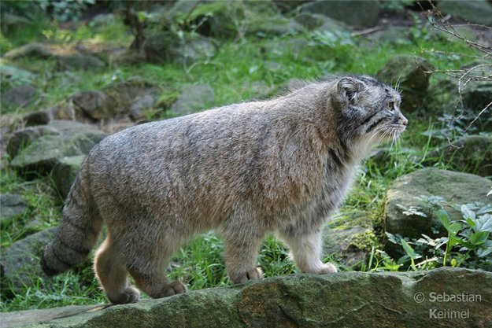
МАНУЛ
3-й редкий вид на периферии ареала Населяет степные и полупустынные ландшафты в горах, мелкосопочниках, межгорных котловинах, особенно с останцовыми возвышенностями, наличием каменных развалов и скальных расщелин

Slide 15
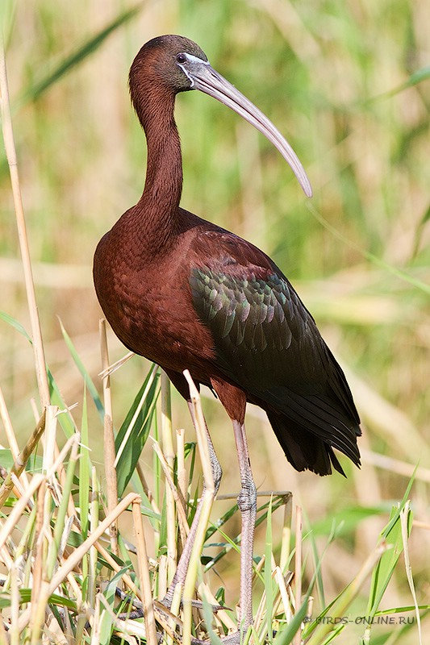
КАРАВАЙКА
3-й редкий вид. В Предкавказье населяет пресные и слабосоленые водоемы. В Приазовье, долине Дона, на Зап. и Вост. Маныче, в дельте Терека гнездится в тростниковых зарослях озер и лиманов, в дельте Волги в зарослях кустарниковой и древесной ив.

Slide 16
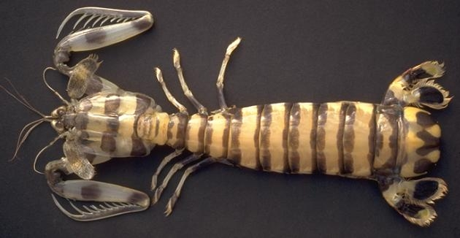
РАК-БОГОМОЛ
Крупное ракообразное. Длина до 183 мм. Голова не цельная: сегменты глаз и I антенны свободные, остальные сегменты головы слиты с пятью передними грудными сегментами, образуя челюстегрудь, покрытую карапаксом - ?.

Slide 17
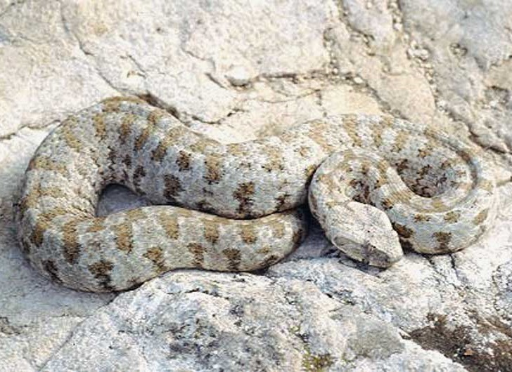
ГЮРЗА
Крупная змея, средняя длина тела около 1.0 м (максимальная 1.6 м). Сверху окрашена в серовато-песочный или коричнево-красный цвет, вдоль спины ряд поперечно вытянутых темно-бурых пятен. Вдоль боков более мелкие темные пятна. Голова однотонная без рисунка. Общий тон окраски сильно варьирует.

Slide 18
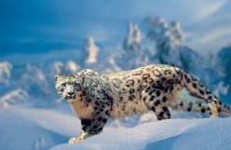
Амурский тигр
Первое, что многим приходит на ум, когда речь заходит о самых редких животных России - это амурский тигр. Этот самый северный тигр не только невероятно редкий вид, но и очень красив - на брюхе у него находится пятисантиметровый слой жира, который защищает животное от мороза.

Slide 19
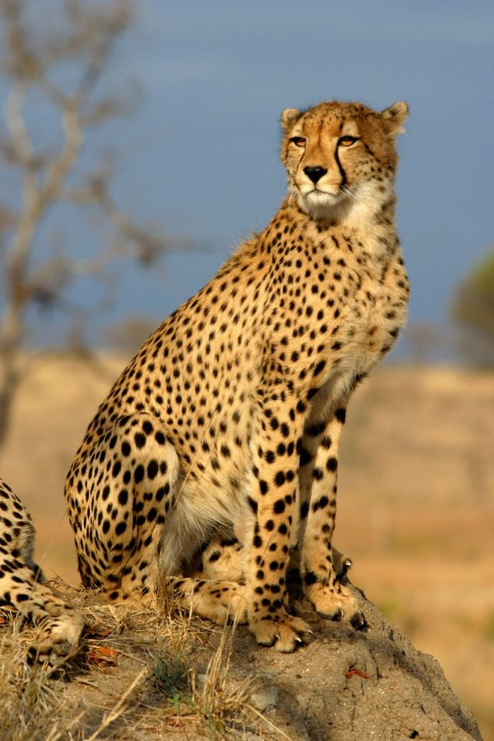
Азиатский гепард
Раньше его можно было встретить на огромной территории, которая простиралась от Аравийского моря до долины реки Сырдарья. На сегодняшний день в природе этот редкий вид насчитывает всего около 10 особей, а во всех зоопарках мира можно сосчитать 23-х представителей азиатского гепарда.

Slide 20
В соответствии с действующим законодательством Красная книга должна издаваться не реже одного раза в 10 лет.

Slide 21
Человечество, учитывая печальные ошибки прошлого и осознав, что эти потери не только наносят ущерб экономическим интересам общества в настоящем, но и могут привести к невосполнимым потерям для будущих поколений, стало серьезно беспокоиться о судьбе диких животных.

Slide 22
Спасибо за внимание!

